Slide 1
第十八章
声明

Slide 2
声明语法
声明向编译器提供有关标识符含义的信息。
例子：
诠释我;
浮动 f(浮动);
声明的一般形式：
声明说明符 声明者；
声明说明符描述被声明的变量或函数的属性。
声明者给出他们的名字，并且可能提供关于他们的属性的额外信息。

Slide 3
声明语法
声明说明符分为三类：
存储类
类型限定符
类型说明符
C99 有第四类，函数说明符，它只在函数声明中使用。
这个类别有一个成员，关键字inline 。
类型限定符和类型说明符应遵循存储类，但它们的顺序没有其他限制。

Slide 4
声明语法
有四种存储类： 自动、静态、外部和注册。
一个声明中最多可以出现一个存储类；如果存在，它应该首先出现。
在 C89 中，只有两种类型限定符： const和volatile 。
C99 有第三种类型限定符， restrict 。
一个声明可以包含零个或多个类型限定符。

Slide 5
声明语法
关键字void 、 char 、 short 、 int 、 long 、 float 、 double 、 signed和unsigned都是类型说明符。
它们组合的顺序无关紧要。
整数 未签名 long和long一样 未签名 诠释。
类型说明符还包括结构、联合和枚举的说明。
示例：结构 观点 { 整数 X， 是； } , 结构体 { 整数 X， 是； } ,结构体 点。
typedef名称也是类型说明符。

Slide 6
声明语法
声明符包括：
标识符（简单变量的名称）
标识符后跟[] （数组名称）
*开头的标识符（指针名称）
标识符后跟() （函数名）
声明符用逗号分隔。
表示变量的声明符后面可以跟一个初始化器。

Slide 7
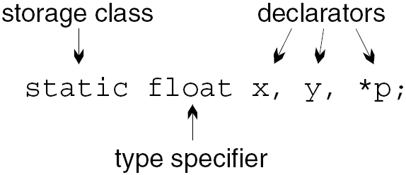
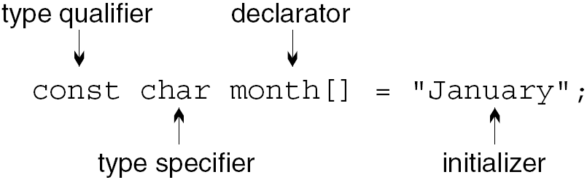
声明语法
带有存储类和三个声明符的声明：
带有类型限定符和初始化器但没有存储类的声明：

Slide 8
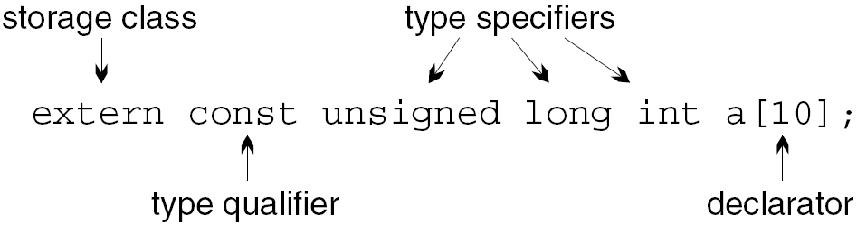
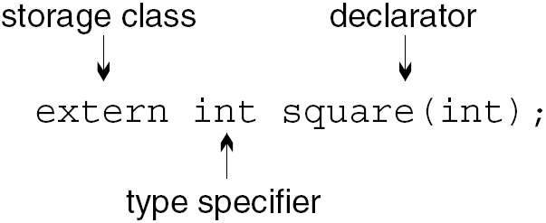
声明语法
带有存储类、类型限定符和三个类型说明符的声明：
函数声明可能具有存储类、类型限定符和类型说明符：

Slide 9
存储类
可以为变量以及（在较小程度上）函数和参数指定存储类。
回想一下，术语块是指函数体（大括号中的部分）或复合语句，可能包含声明。

Slide 10
变量的属性
C 程序中的每个变量都具有三个属性：
储存期限
范围
连锁

Slide 11
变量的属性
的存储持续时间决定了何时为变量留出内存以及何时释放该内存。
自动存储持续时间：变量的内存在执行周围块时分配，在块终止时释放。
静态存储时长：只要程序运行，变量就会一直保持在同一个存储位置，从而可以无限期地保留其值。

Slide 12
变量的属性
的范围是程序文本中可以引用该变量的部分。
块范围：变量从其声明点到封闭块的末尾都是可见的。
文件范围：变量从其声明点到封闭文件的末尾都是可见的。

Slide 13
变量的属性
的链接决定了它可以共享的程度。
外部链接：变量可以由程序中的多个（可能是全部）文件共享。
内部链接：变量仅限于单个文件，但可以由该文件中的函数共享。
无链接：变量属于单个函数，根本不能共享。

Slide 14
变量的属性
变量的默认存储持续时间、范围和链接取决于它的声明位置：
块（包括函数体）内声明的变量具有自动存储持续时间、块范围和无链接。
在程序最外层的任何块之外声明的变量具有静态存储持续时间、文件范围和外部链接。

Slide 15
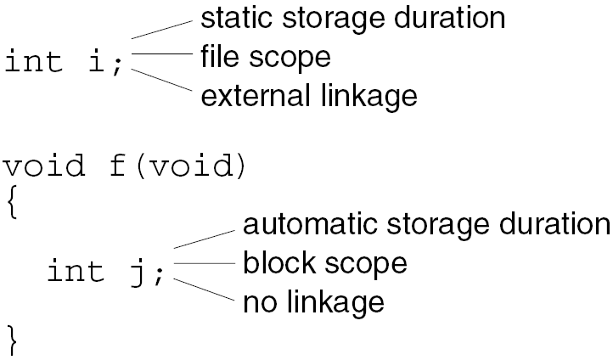
变量的属性
例子：
我们可以通过指定显式存储类来更改这些属性： auto 、 static 、 extern或register 。

Slide 16
自动存储类
自动存储类仅对属于块的变量是合法的。
自动变量具有自动存储持续时间、块范围和无链接。
几乎从未明确指定自动存储类。

Slide 17
静态存储类
静态存储类可以与所有变量一起使用，无论它们在哪里声明。
在块外使用时，静态指定变量具有内部链接。
在块内使用时，静态将变量的存储持续时间从自动更改为静态。

Slide 18
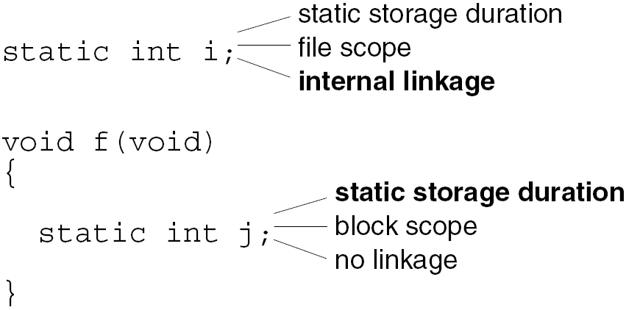
静态存储类
例子：

Slide 19
静态存储类
在块外使用时，静态隐藏文件中的变量：
静态整数我； /* 不 使用权 至 一世 在 其他 文件 */
无效 f1（无效）
{
/* 可以访问 i */
}
无效 f2(无效)
{
/* 可以访问 i */
}
静态的这种使用有助于实现信息隐藏。

Slide 20
静态存储类
的静态变量在整个程序执行过程中驻留在相同的存储位置。
静态变量无限期地保留其值。
静态变量的属性：
在程序执行之前，静态变量只初始化一次。
的静态变量由函数的所有调用共享，包括递归调用。
函数可以返回指向静态变量的指针。

Slide 21
静态存储类
将局部变量声明为静态允许函数在调用之间保留信息。
更多时候，出于效率的原因，我们会使用静态：
char digit_to_hex_char(int digit)
{
静态 const char hex_chars[16] =
“0123456789ABCDEF”；
返回 hex_chars[数字]；
}
hex_chars声明为静态可以节省时间，因为静态变量只初始化一次。

Slide 22
外部存储类
extern存储类允许多个源文件共享同一个变量。
extern的变量声明不会导致为变量分配内存：
外部国际我；
在 C 术语中，这不是i的定义。
extern声明告诉编译器我们需要访问在别处定义的变量。
一个变量在程序中可以有很多声明，但应该只有一个定义。

Slide 23
外部存储类
外部声明不是定义的规则有一个例外。
的外部声明用作变量的定义。
例如，声明
外部int i = 0；
实际上与
诠释 i = 0;
此规则防止多个外部声明以不同方式初始化变量。

Slide 24
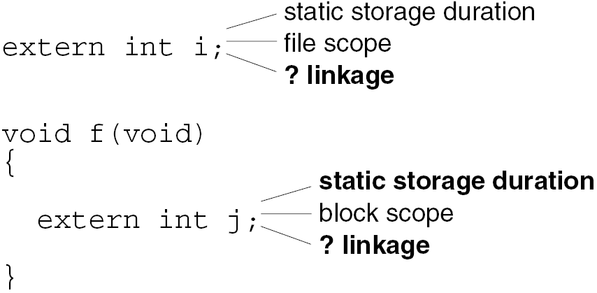
外部存储类
extern声明中的变量始终具有静态存储持续时间。
如果声明在块内，则变量具有块范围；否则，它具有文件范围：

Slide 25
外部存储类
确定外部变量的链接有点困难。
如果该变量在文件的前面（在任何函数定义之外）被声明为静态，那么它具有内部链接。
否则（正常情况），变量具有外部链接。

Slide 26
寄存器存储类
使用寄存器存储类要求编译器将变量存储在寄存器中。
寄存器是位于计算机 CPU 中的高速存储区域。
指定要注册的变量的存储类是请求，而不是命令。
如果编译器愿意，它可以自由地将寄存器变量存储在内存中。

Slide 27
寄存器存储类
寄存器存储类仅对块中声明的变量是合法的。
寄存器变量与自动变量具有相同的存储持续时间、范围和链接。
由于寄存器没有地址，因此使用&运算符获取寄存器变量的地址是非法的。
即使编译器选择将变量存储在内存中，此限制也适用。

Slide 28
寄存器存储类
register最适合用于频繁访问和/或更新的变量。
for语句中的循环控制变量非常适合寄存器处理：
int sum_array(int a[], int n)
{
注册int i;
整数总和 = 0；
对于 (i = 0; i < n; i++)
总和 += a[i];
返回总和；
}

Slide 29
寄存器存储类
注册不像以前那么受欢迎。
今天的许多编译器可以自动确定哪些变量可以从保存在寄存器中受益。
尽管如此，使用寄存器提供了有用的信息，可以帮助编译器优化程序的性能。
特别是，编译器知道寄存器变量不能获取其地址，因此不能通过指针进行修改。

Slide 30
函数的存储类
函数声明（和定义）可能包括一个存储类。
唯一的选择是extern和static ：
extern指定该函数具有外部链接，允许从其他文件调用它。
static表示内部链接，将函数名称的使用限制在定义它的文件中。
如果未指定存储类，则假定该函数具有外部链接。

Slide 31
函数的存储类
例子：
外部 int f(int i);
静态int g（int i）；
int h(int i);
使用extern是不必要的，但static有好处：
更容易维护。静态函数在其定义所在的文件之外不可见，因此将来对该函数的修改不会影响其他文件。
减少“名称空间污染”。静态函数的名称不会与其他文件中使用的名称冲突。

Slide 32
函数的存储类
自动变量具有相同的属性：自动存储持续时间、块范围和无链接。
唯一可以为参数指定的存储类是register 。

Slide 33
概括
一个程序片段，显示了在变量和参数的声明中包含或省略存储类的所有可能方法：
诠释一个;
外部int b；
静态整数 c;
void f(int d, 寄存器 int e)
{
自动int g;
诠释小时;
静态整数我；
外部int j；
注册int k；
}

Slide 34
概括
名称 存储 时长 范围 联动
外部静态文件
b静态文件 †
c静态文件内部
d自动阻止无
e自动阻止 无
g自动阻止无
h自动阻止 无
我静态阻止无
j静态块†
k自动挡 无
†在大多数情况下， b和j将在另一个文件中定义并具有外部链接。

Slide 35
概括
在四个存储类中，最重要的是static和extern 。
auto没有任何作用，现代编译器已经让register变得不那么重要了。

Slide 36
类型限定符
有两种类型限定符： const和volatile 。
C99 有第三种类型限定符， restrict ，它只用于指针。
volatile在第 20 章中讨论。
const用于声明“只读”对象。
例子：
常量 int n = 10;
常量 int tax_brackets[] =
{750、2250、3750、5250、7000}；

Slide 37
类型限定符
将对象声明为const的优点：
用作文档的一种形式。
允许编译器检查对象的值是否未更改。
提醒编译器对象可以存储在 ROM（只读存储器）中。

Slide 38
类型限定符
看起来const与#define指令的作用相同，但是这两个功能之间存在显着差异。
#define可用于为数字、字符或字符串常量创建名称，但const可以创建任何类型的只读对象。
const对象受制于与变量相同的范围规则；使用#define创建的常量不是。

Slide 39
类型限定符
const对象的值与宏的值不同，可以在调试器中查看。
与宏不同， const对象不能用于常量表达式：
常量 int n = 10;
整数 [n]; /*** 错误的 ***/
& ) 应用于const对象是合法的，因为它有一个地址；宏没有地址。

Slide 40
类型限定符
没有绝对规则规定何时使用#define以及何时使用const 。
#define适用于表示数字或字符的常量。

Slide 41
声明者
在最简单的情况下，声明符只是一个标识符：
诠释我;
声明符还可以包含符号* 、 []和() 。
*开头的声明符代表一个指针：
诠释* p;

Slide 42
声明者
[]结尾的声明符表示一个数组：
诠释一个[10]；
extern ，那么括号可以留空：
外部 int a[];
在多维数组的情况下，只有第一组括号可以为空。

Slide 43
声明者
C99 为数组参数声明中括号之间的内容提供了两个附加选项：
关键字static ，后跟一个指定数组最小长度的表达式。
*符号，可在函数原型中用于指示可变长度数组参数。
第 9 章讨论了这两个特性。

Slide 44
声明者
()结尾的声明符代表一个函数：
int abs(int i);
无效交换（int *a，int *b）；
int find_largest(int a[], int n);
C 允许在函数声明中省略参数名称：
整数绝对值（整数）；
无效交换（int *，int *）；
int find_largest(int [], int);

Slide 45
声明者
括号甚至可以留空：
整数绝对值（）；
无效交换（）；
int find_largest();
这没有提供有关参数的信息。
void这个词放在括号之间是不同的：它表示没有参数。
空括号样式不允许编译器检查函数调用是否具有正确的参数。

Slide 46
声明者
实际程序中的声明符通常结合* 、 []和()符号。
一个包含 10 个整数指针的数组：
诠释 *ap[10];
具有float参数并返回指向float的指针的函数：
浮动 *fp(浮动);
指向具有int参数和void返回类型的函数的指针：
无效 (*pf)(int);

Slide 47
破译复杂的声明
但是像以下声明中的声明符呢？
int *(*x[10])(void);
x是指针、数组还是函数并不明显。

Slide 48
破译复杂的声明
理解声明的规则：
始终从内到外阅读声明符。找到要声明的标识符，然后从那里开始解读声明。
当有选择时，总是偏爱[]和()而不是* 。括号可用于覆盖[]和()高于*的正常优先级。

Slide 49
破译复杂的声明
示例 1：
诠释 *ap[10];
ap是一个指针数组。
示例 2：
浮动 *fp(浮动);
fp是一个返回指针的函数。

Slide 50
破译复杂的声明
示例 3：
无效 (*pf)(int);
由于*pf包含在括号中，因此pf必须是指针。
但是(*pf)后面跟着(int) ，所以pf必须指向一个带有int参数的函数。
单词void表示此函数的返回类型。

Slide 51
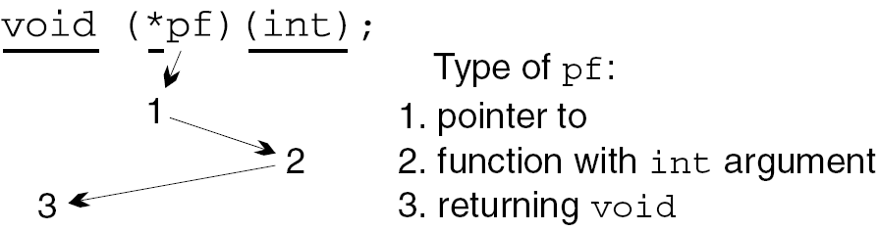
破译复杂的声明
理解一个复杂的声明器通常涉及从标识符的一侧到另一侧的曲折：

Slide 52
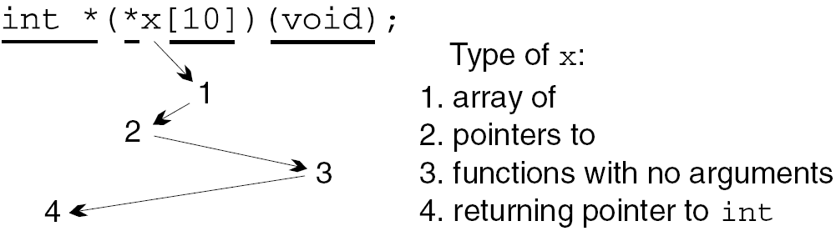
破译复杂的声明
“之字形”的第二个例子：

Slide 53
破译复杂的声明
某些东西不能在 C 中声明。
函数不能返回数组：
整数 f(int)[]; /*** 错误的 ***/
函数不能返回函数：
整数 g(int)(int); /*** 错误的 ***/
函数数组也是不可能的：
int a[10](int); /*** 错误的 ***/
在每种情况下，都可以使用指针来获得所需的效果。
例如，函数不能返回数组，但可以返回指向数组的指针。

Slide 54
使用类型定义来简化声明
一些程序员使用类型定义来帮助简化复杂的声明。
假设x声明如下：
int *(*x[10])(void);
以下类型定义使x的类型更易于理解：
typedef int *Fcn(void);
typedef Fcn *Fcn_ptr;
typedef Fcn_ptr Fcn_ptr_array[10];
fcn_ptr_array x;

Slide 55
初始化器
为方便起见，C 允许我们在声明变量时为变量指定初始值。
为了初始化一个变量，我们在它的声明符之后写了=符号，然后在它后面加上一个初始化器。

Slide 56
初始化器
简单变量的初始值设定项是与变量类型相同的表达式：
诠释 i = 5 / 2; /* i 最初是 2 */
如果类型不匹配，C 使用与赋值相同的规则转换初始化器：
诠释 j = 5.5; /* 转换为 5 */
指针变量的初始值设定项必须是相同类型或void类型的表达式 * :
int *p = &i;

Slide 57
初始化器
数组、结构或联合的初始值设定项通常是用大括号括起来的一系列值：
int a[5] = {1, 2, 3, 4, 5};
在 C99 中，大括号括起来的初始值设定项可以有其他形式，这要归功于指定的初始值设定项。

Slide 58
初始化器
具有静态存储持续时间的变量的初始化程序必须是常量：
#定义第一个 1
#define LAST 100
静态 int i = LAST - FIRST + 1;
如果LAST和FIRST是变量，则初始化程序将是非法的。

Slide 59
初始化器
如果变量具有自动存储持续时间，则其初始值设定项不必是常量：
整数 f(整数 n)
{
整数最后 = n - 1;
…
}

Slide 60
初始化器
数组、结构或联合的大括号括起来的初始化程序必须只包含常量表达式：
#定义 N 2
整数幂[5] =
{1, N, ñ * N, ñ * ñ * N, ñ * ñ * ñ * 否};
如果N是变量，则初始化程序将是非法的。
在 C99 中，此限制仅适用于变量具有静态存储持续时间的情况。

Slide 61
初始化器
自动结构或联合的初始化器可以是另一个结构或联合：
无效 g（结构部分第 1 部分）
{
结构部分 part2 = part1;
…
}
初始化器不必是变量或参数名称，尽管它确实需要是正确类型的表达式。

Slide 62
未初始化的变量
变量的初始值取决于它的存储时间：
自动存储持续时间的变量没有默认初始值。
静态存储持续时间的变量的值为零。
静态变量根据其类型正确初始化，而不是简单地设置为零位。
最好为静态变量提供初始化程序，而不是依赖于它们保证为零的事实。

Slide 63
内联函数 (C99)
C99 函数声明可能包含关键字inline 。
inline与函数调用的“开销”概念有关——调用函数并随后从函数返回所需的工作。
尽管函数调用的开销只会使程序减慢一点点，但在某些情况下它可能会加起来。

Slide 64
内联函数 (C99)
在 C89 中，避免函数调用开销的唯一方法是使用参数化宏。
C99 为这个问题提供了一个更好的解决方案：创建一个内联函数。
“内联”一词表明编译器将函数的每次调用替换为函数的机器指令。
这种技术可能会导致编译程序的大小略有增加。

Slide 65
内联函数 (C99)
将函数声明为内联实际上并不强制编译器“内联”该函数。
它建议编译器应尽可能快地调用函数，但编译器可以随意忽略该建议。

Slide 66
内联定义 (C99)
内联函数将关键字inline作为其声明说明符之一：
内联双平均（双a，双b）
{
返回 (a + b) / 2;
}
average具有外部链接，因此其他源文件可能包含average的调用。
但是，平均值的定义不是外部定义（而是内联定义）。
尝试从另一个文件调用平均值将被视为错误。

Slide 67
内联定义 (C99)
有两种方法可以避免此错误。
一种选择是将单词static添加到函数定义中：
静止的 排队 双倍的 平均（双 一个， 双倍的 b)
{
返回 (a + b) / 2;
}
average现在有内部链接，所以不能从其他文件调用。
其他文件可能包含他们自己的平均定义，可能相同或不同。

Slide 68
内联定义 (C99)
平均值提供外部定义，以便允许从其他文件调用。
一种方法是再次编写平均函数（不使用inline ）并将此定义放在不同的源文件中。
但是，拥有两个版本的函数并不是一个好主意：我们不能保证在修改程序时它们会保持一致。

Slide 69
内联定义 (C99)
更好的方法是将平均值的内联定义放在头文件中：
#ifndef AVERAGE_H
#define AVERAGE_H
内联双平均（双a，双b）
{
返回 (a + b) / 2;
}
＃万一
让我们将此文件命名为average.h 。

Slide 70
内联定义 (C99)
接下来，我们将创建一个匹配的源文件average.c ：
#include “平均.h”
外部 双倍的 平均（双 一个， 双倍的 b);
任何需要调用平均函数的文件都可以包含average.h 。
average.h中包含的平均定义将被视为 average.c 中的外部定义。

Slide 71
内联定义 (C99)
一般规则：如果文件中函数的所有顶级声明都包括inline但不包括extern ，则该文件中函数的定义是内联的。
如果该函数在程序中的任何位置使用，则需要由其他文件提供该函数的外部定义。

Slide 72
内联定义 (C99)
当调用内联函数时，编译器有一个选择：
执行普通调用（使用函数的外部定义）。
执行内联扩展（使用函数的内联定义）。
因为选择权留给编译器，所以两个定义保持一致至关重要。
刚刚讨论的技术（使用average.h和average.c文件）保证定义是相同的。

Slide 73
内联函数的限制 (C99)
对具有外部链接的内联函数的限制：
不能定义可修改的静态变量。
可能不包含对具有内部链接的变量的引用。
允许这样的函数定义一个既是static又是const的变量。
但是，函数的每个内联定义都可以创建自己的变量副本。

Slide 74
在 GCC (C99) 中使用内联函数
一些编译器，包括 GCC，在 C99 标准之前支持内联函数。
他们使用内联函数的规则可能与标准有所不同。
前面描述的方案（使用average.h和average.c文件）可能不适用于这些编译器。
预计 GCC 4.3 版将以 C99 标准中描述的方式支持内联函数。

Slide 75
在 GCC (C99) 中使用内联函数
无论 GCC 的版本如何，指定为静态和内联的函数都应该可以正常工作。
这种策略在 C99 中也是合法的，所以它是最安全的选择。
一个静态的 内联函数可以在单个文件中使用，也可以放在头文件中并包含在任何需要调用该函数的源文件中。

Slide 76
在 GCC (C99) 中使用内联函数
一种在多个文件之间共享内联函数的技术，适用于旧版本的 GCC，但与 C99 冲突：
将函数的定义放在头文件中。
指定函数既是extern又是inline 。
将头文件包含到任何包含函数调用的源文件中。
将定义的第二个副本（不包括extern和inline字样）放在一个源文件中。
关于 GCC 的最后一点说明：仅当使用-O命令行选项时，函数才会“内联”。

